Slide 1
TALLERES INTEGRADOS III
Diagnóstico a primera vista
Marina González Martínez
Hospital Universitario de Elda
Caso aprobado por la Dra. Reyes Pascual

Slide 2
PRESENTACIÓN DEL CASO
Enfermedad Actual:
Varón de 39 años que acude a Urgencias por fiebre y MEG traído por su madre. Refiere unas dos semanas de disminución del apetito, diarrea asociada a la fiebre sin dolor abdominal.
Antecedentes:
RAM a Sulfamidas, no HTA, no DM, no dislipemia. Consumidor de cocaína intravenosa y heroína inhalada, fumador.
TBC previa en 2007, Hepatitis C, VIH negativo, Hepatitis aguda por VHB en Junio 2009.
Tratamiento actual: metadona, pregabalina, clorazepato, olanzapina, clonazepam.
Exploración física:
Tª: 39°C, TA:81/49 mmHg, FC: 134 lpm, Sat O₂: 97% con gafas nasales
BEG, normohidratado, normocoloreado, caquécico, sudoración profusa, signos de venopunción en ambos brazos.
ACP: rítmica, sin soplos, tonos apagados, MVC.
Abdomen y exploración de MMII: anodino
Consciente y orientado. Obnubilado con tendencia al sueño. Respuesta ocular espontánea, verbal y motora a la estimulación. Sin más alteraciones en la exploración neurológica.

Slide 3
PRESENTACIÓN DEL CASO
Pruebas complementarias:
AS: Leucocitos 9,2/mmc, Neutrófilos: 80,1%, plaquetas 50/mmc, hemoglobina 8,9 g/dL, PCR: 156,2 mg/dL, procalcitonina: 30,48 ng/mL
Gasometría arterial: pH 7,53, PCO₂:32,8 mmHg, PO₂:55,3 mmHg, HCO₃:27,6 mEq/L, Sat O₂: 93,2%, Lactato: 16 mmol/L
Antigenuria: negativa
Hemocultivos: Staphylococcus aureus, Enterobacter cloacae
Ante la sospecha de endocarditis infecciosa se solicita ecocardiografía:
Ecocardio: imagen compatible con vegetación de 14,7 x 7 mm sobre la cara auricular de velo anterior tricuspídeo que genera una insuficiencia valvular severa y permite estimar una HTP severa (PsAP al menos 60mmHg).
Ante la sospecha de afectación respiratoria se solicita TC torácico

Slide 4
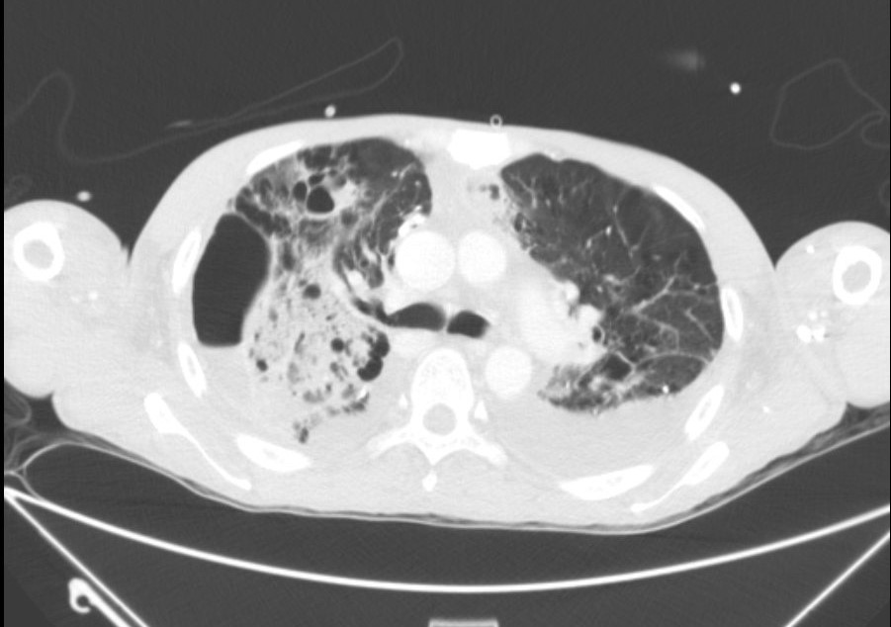

Slide 5
RESOLUCIÓN DEL CASO
TC torácico
Extensa afectación parenquimatosa pulmonar bilateral en forma de consolidaciones cavitadas múltiples de probable origen infeccioso. La mayor afectación se objetiva en hemitórax derecho: amplia consolidación en lóbulo superior y otras consolidaciones de gran tamaño en LID y LM. Hallazgos sugestivos de émbolos sépticos pulmonares.
Empiema con nivel hidroaéreo en hemitórax derecho. Moderado derrame pleural bilateral.
Diagnóstico
SEPSIS POR ENDOCARDITIS ESTAFILOCÓCICA (S. aureus)
INFECCIÓN RESPIRATORIA POR ÉMBOLOS SÉPTICOS PULMONARES
Tratamiento empírico: VANCOMICINA + MEROPENEM

